Slide 1
Création projet Android
Didacticiel

Slide 2
Plan de leçon
Configurer la tablette pour le développement
Lancer un projet Android « Hello World » sous Eclipse
Description des différents points

Slide 3
Configuration de la tablette
Sous Paramètres dans la catégorie Options pour les développeurs
Cocher Débogage USB
  Cette option permet de développer et déployer des applications
Brancher la tablette sur le poste de travail, si les pilotes ne sont pas installés, il faudra le faire
Instructions

Slide 4
Démarrer un projet Android
Télécharger le kit de développement Android à partir du serveur interne
  \\10.10.7.127\etd\nb\applications\adt - bundle - windows - Nicolas - 20130905.zip
Décompresser le fichier vers l’endroit désiré
Démarrer Eclipse
Lors du premier démarrage, l’Eclipse demandera de lancer le SDK Manager
  Faites ainsi

Slide 5
Démarrer un projet Android
Le SDK Manager permet de gérer les paquets que l’on désire installer
Si une nouvelle version du Android SDK Tools est disponible
  décocher toutes les options sauf cette dernière
  Installer la mise à jour
  Redémarrer le SDK Manager (Windows → Android SDK Manager)
Il est suggéré de mettre à jour les paquets dont une version plus récente est disponible

Slide 6
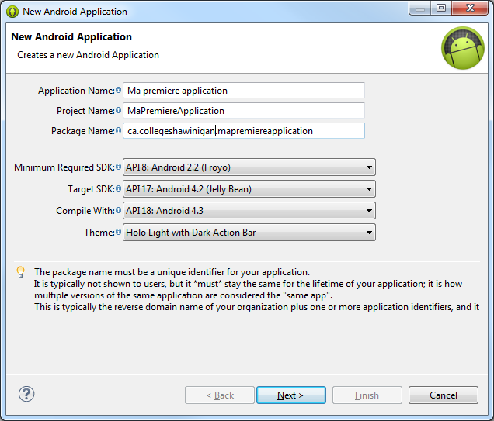
Démarrer un projet Android

Slide 7
Démarrer un projet Android
Cliquer sur l’icône
Voici la description des champs
  Application Name : Nom de l’application qui sera visible pour le Play Store, idéalement doit débuter avec une majuscule
  Project Name : Nom du projet utilisé par Eclipse et nom du dossier de sauvegarde

Slide 8
Démarrer un projet Android
  Package Name : Nom du paquet qui doit être unique. C’est le champ qui permet d’identifier une application sur le Play Store et de mettre à jour l’application
    Suggestion : com.nomprenom.application
Minimum Required SDK : SDK minimum pour le projet
Target SDK : Version du SDK que l’application a été testée
Compile with : Version de la plateforme avec laquelle l’application a été compilé
Theme : Thème de l’IHM

Slide 9
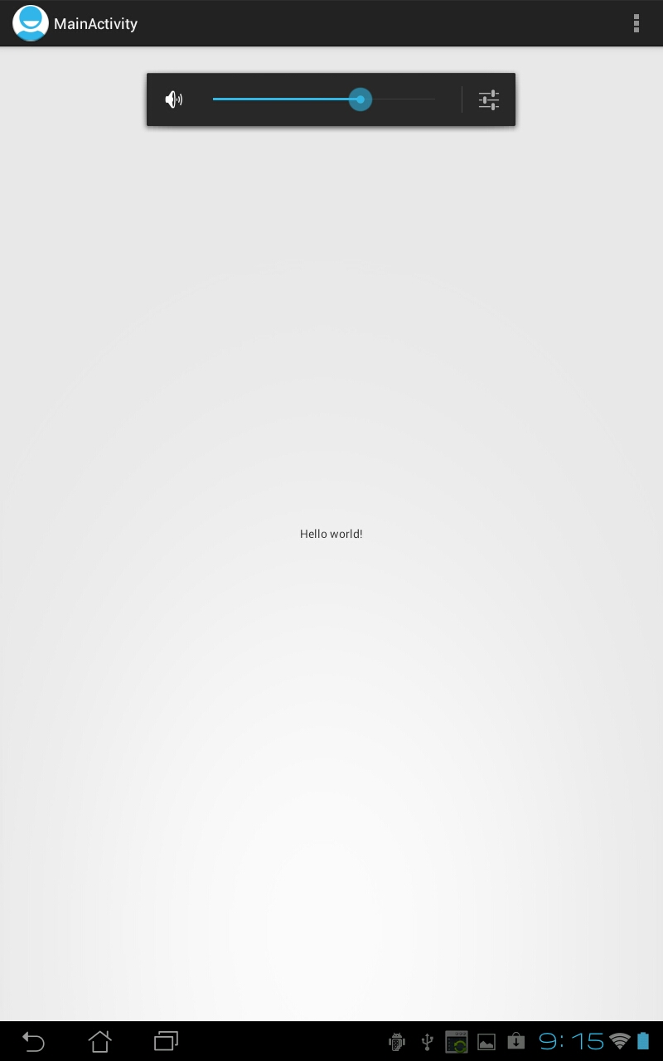
Démarrer un projet Android
Les fenêtres suivantes concernent les icônes, le type d’application par défaut et d’autres informations qui ne seront pas utilisées pour ce lab.
Pour l’instant les valeurs par défaut seront utilisées
Une fois l’initialisation terminée, on peut immédiatement lancer l’application sur la tablette en cliquant sur l’icône
Le résultat s’affichera directement la tablette

Slide 10
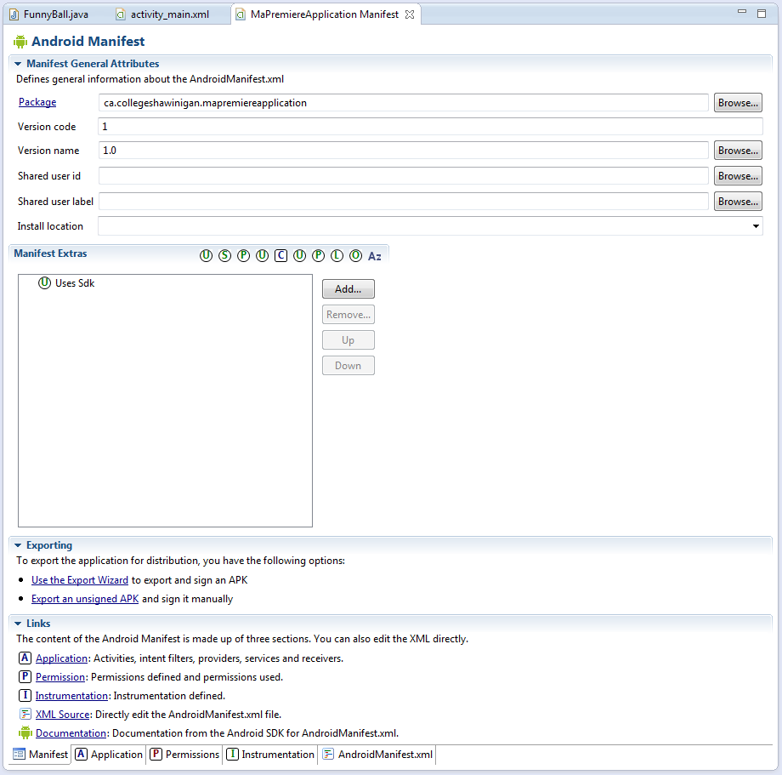
Structure d’une application Android
Dans l’explorateur de projet, nous devrions voir quelques dossiers et fichiers
En ouvrant les fichiers, Eclipse affiche ceux-ci dans des onglets
Certains fichiers montrent aussi des sous-onglets que l’on retrouve dans le bas de la fenêtre du fichier
Eclipse peut offrir plusieurs interfaces de développement pour le même fichier

Slide 11
Structure d’une application Android : AndroidManifest.xml
AndroidManifest.xml
  Décrit la fondation de l’application
  Contient le nom du paquet, les icônes, la version, etc.
  Les strings débutant avec le caractère @ indique l’utilisation d’une ressource
  La balise <uses-sdk> est importante car elle définit les SDK utilisés pour le développement de l’application

Slide 12
Structure d’une application Android : Ressources
Les ressources sont dans le dossier res
  Il contient plusieurs sous-dossiers : drawable, layout, menu, values
  Dans res, si un nom de dossier a un -, il s’agit de quantificateur permettant l’utilisation de ressource selon certaine configuration du système
  Exemple : s’il y a values-fr et si le système est configuré en français, il prendra les valeurs qui se retrouve dans ce dossier. Si le dossier –fr est inexistant, il prendra alors les valeurs par défaut.
On peut retrouver plus d’information sur les ressources à cette adresse

Slide 13
Ressources : Values
À l’intérieur du sous-dossier values, on retrouve les fichiers strings.xml et styles.xml
strings.xml contient les chaînes de caractères à utiliser pour l’application
  Il peut aussi contenir d’autres types d’information tels que des couleurs, nombres, tableaux, etc.

Slide 14
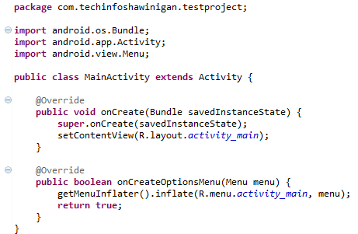
Dossier src
Comme son nom l’indique, il contient les fichiers sources
Ouvrir le fichier MainActivity.java

Slide 15
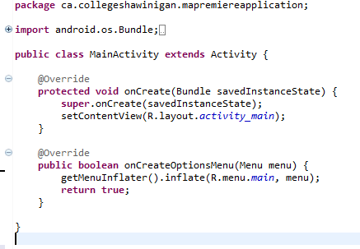
MainActivity.java
Avec @Override, on redéfinit l’événement OnCreate et à l’intérieur on charge la fenêtre principale
On génère aussi le menu d’option
L’objet R représente les ressources

Slide 16
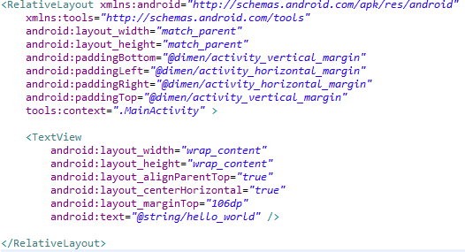
Layout : activity_main.xml
Le dossier layout contient les interfaces (fenêtres) de l’application

Slide 17
Layout : activity_main.xml
Remarquer la balise racine est RelativeLayout
  Cela indique que c’est une fenêtre où les contrôles (enfants) se positionneront par rapport aux autres contrôles
Les autres sont :
  LinearLayout : Tous les enfants sont placés en ordre vertical/horizontal
  FrameLayout : Tous les enfants sont dans le coin supérieur gauche
  TableLayout : Les enfants sont placés dans une grille
  AbsoluteLayout : Les enfants sont positionnés à l’aide d’une position en pixel (non recommandé)

Slide 18
Exécution d’un projet
Il y a deux méthodes pour exécuter un projet
  Brancher un périphérique Android
  Lancer un émulateur Android
Ensuite il suffit de cliquer sur le bouton « Debug »
Le projet par défaut est un très excitant « Hello world »

Slide 19
Hiérarchie d’un layout
ViewGroup
ViewGroup
View
View
View
View
View
Conteneur
Objets (bouton, zone de texte, …)

Slide 20
Les contrôles
Une fois le modèle de fenêtre est sélectionné et configuré, il suffit d’ajouter les contrôles à l’intérieur de celui-ci
Pour accéder au code d’un contrôle, il faut que celui-ci ait un attribut id
Le code suivant permettra d’utiliser l’objet TextView par défaut
  final TextView tv_view = (TextView)findViewById(R.id.tv_View);
  Le code doit être dans MainActivity.java

Slide 21
Bouton et zone de texte
Ouvrir le fichier « activity_main.xml »
Supprimer l’objet « TextView »
Modifier « RelativeLayout » pour « LinearLayout »
Ajouter dans « LinearLayout » l’attribut « android::orientation » et donner la valeur « horizontal »

Slide 22
Bouton et zone de texte
Le LinearLayout distribue les contrôles à la suite de manière horizontale ou verticale
<LinearLayout xmlns:android="http://schemas.android.com/apk/res/android"
xmlns:tools="http://schemas.android.com/tools"
android:layout_width="match_parent"
android:layout_height="match_parent"
android:orientation="horizontal" >
</LinearLayout>
layout_width ou layout_height indique la dimension
de la fenêtre qui, dans ce cas, prendra l’écran
complet

Slide 23
Bouton et zone de texte
Ajouter un contrôle « EditText » à l’intérieur du « LinearLayout »
<EditText android:id="@+id/edit_message"
android:layout_width="wrap_content"
android:layout_height="wrap_content"
android:hint="@string/edit_message" />
id est un identifiant unique. Le « + » n’est utilisé que pour
la ressource « id », c’est pour que le compilateur ajoute l’identifiant
dans les ressources du projet.
layout_width ou layout_height indique la dimension du contrôle.
Dans ce cas-ci, la dimension est déterminé par le contenu du
contrôle.
hint est le message qui sera affiché si le contrôle est vide.

Slide 24
Ressources
Ouvrir le fichier « strings.xml » qui est dans « res/values »
Dans le fichier XML, ajouter les valeurs suivantes
<resources>
<string name="app_name">My First App</string>
<string name="edit_message">Enter a message</string>
<string name="button_send">Send</string>
<string name="action_settings">Settings</string>
<string name="title_activity_main">MainActivity</string>
</resources>

Slide 25
Ressources
Comme indiqué précédemment, il est possible d’ajouter des ressources multilingues
Dans le projet, ajouter un dossier nommé « values-fr »
Copier le fichier « strings.xml » à l’intérieur du dossier
Franciser la valeur de chaque ressource

Slide 26
Ressources
Pour chaque langue, il peut y avoir des différences selon la région
Le français est un bel exemple dans lequel on y retrouve plusieurs dialectes par exemple au Canada et en Belgique
Android accepte la régionalisation
Il suffit d’ajouter la région à la langue
Ex : fr_CA, fr_BE, en_UK

Slide 27
Bouton et zone de texte
Ouvrir le fichier « activity_main.xml »
Ajouter un bouton après le « EditText »
<Button
android:layout_width="wrap_content"
android:layout_height="wrap_content"
android:text="@string/button_send" />
Ce bouton n’a pas besoin de id, car il ne sera pas référencé dans
le code principal.

Slide 28

Bouton et zone de texte
On utilise la valeur « wrap_content » pour la zone de texte et le bouton
C’est bien pour les boutons, mais pas nécessairement pour une zone de texte
La valeur inscrite par l’utilisateur peut être plus large

Slide 29
Bouton et zone de texte
Pour le LinearLayout, il y a une propriété nommé « layout_weight » qui permet de déterminer la largeur d’un contrôle de manière pondéré
Cela fonctionne comme un mélange de cocktail
  2 part de vodka et 1 part de crème de café… Donc 2/3 de vodka
Ainsi si l’on donne la valeur 1 à un contrôle et 2 à un second, le premier prendra 1/3 de l’espace disponible et l’autre le 2/3

Slide 30
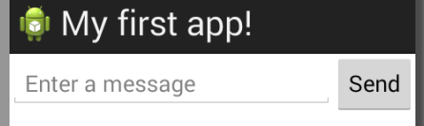
Bouton et zone de texte
Ajouter et modifier les propriétés layout_width et layout_weight
  Layout_width ← 0dp
  Layout_weight ← 1
  En attribuant la valeur 0 pour la largeur du contrôle, cela améliore les performances du système, car il n’a pas à calculer la largeur du contrôle

Slide 31
Exécution
Exécuter l’application
On devrait retrouver une zone de texte qui prend toute la largeur avec du texte à l’intérieur si elle est vide
Si le OS est en français, le texte français devrait apparaître sinon ce sera celui par défaut soit en anglais

Slide 32
Démarrer une nouvelle activité
Jusqu’à présent ce n’est que la couche présentation qui a été développée
Dans cette section, le bouton démarrera une nouvelle activité à l’événement clic
Ajouter dans activity_main.xml l’attribut « onClick » avec la valeur « sendMessage »
« sendMessage » est le nom de la méthode que le bouton démarrera lors du clic

Slide 33
Démarrer une nouvelle activité
Ouvrir la classe « MainActivity » dans le dossier « src »
Créer un méthode sendMessage
Importer la classe View (dans le haut du code)
  import android.view.View
/** Called when the user clicks the Send button */
public void sendMessage(View view) {
// Do something in response to button
}
En Eclipse, Ctrl + Maj + O
pour importer rapidement

Slide 34
Démarrer une nouvelle activité
On va créer un objet « Intent » qui sert à faire la liaison entre deux composantes
On peut vulgariser « l’Intent » comme ceci
  L’application a l’intention de faire quelque chose
On l’utilise principalement pour qu’une activité en démarre une seconde

Slide 35
Démarrer une nouvelle activité
À l’intérieur de la méthode « sendMessage », ajouter le code suivant
Intent intent = new Intent(this, DisplayMessageActivity.class);
Ce constructeur prend deux paramètres soit le
contexte d’exécution et la classe que l’on donne à
l’intention soit la nouvelle activité dans ce cas-ci.
Ajouter le code qui suit dans « sendMessage ».
Intent intent = new Intent(this, DisplayMessageActivity.class);
EditText editText = (EditText) findViewById(R.id.edit_message);
String message = editText.getText().toString();
intent.putExtra(EXTRA_MESSAGE, message);
Ctrl + Maj + O
Notes:
On va définir « EXTRA_MESSAGE » sous peu

Slide 36
Démarrer une nouvelle activité
Un « Intent » peut porter plusieurs types de données comme des pairs de clé-valeur qui sont appelés « Extras »
Au début de la déclaration de classe MainActivity, ajouter la variable statique suivante
  Le principe d’utiliser le nom du package n’est qu’une bonne pratique de développement
public final static String EXTRA_MESSAGE = "com.example.myfirstapp.MESSAGE";

Slide 37
Démarrer une nouvelle activité
Pour démarrer une nouvelle activité, il faudra appeler la méthode « startActivity » et passer le « Intent » en paramètre
Cette action indique au système que l’on désire démarrer une nouvelle activité qui est indiqué dans « l’Intent »
À la fin de la méthode « sendMessage », ajouter la ligne suivante
  startActivity(intent)

Slide 38
Création d’une classe Activity
Il est maintenant temps de créer la classe DisplayMessageActivity
Dans Eclipse, cliquer sur Fichier → Nouveau… → Autres…
Sélectionner dans la fenêtre Android\Android Activity
Sélectionner « Blank Activity »

Slide 39
Création d’une classe Activity
Activity Name : DisplayMessageActivity
Layout Name : activity_display_message
Title : My Message
Hierarchial Parent : Parcourir et sélectionner « MainActivity »
Navigation Type : None
Finish

Slide 40
Création d’une classe Activity
Dans la nouvelle classe, il y a déjà du code
onCreateOptionsMenu peut être supprimé, cela sert à l’initialisation du menu des paramètres

Slide 41
Création d’une classe Activity
public class DisplayMessageActivity extends Activity {
@SuppressLint("NewApi")
@Override
protected void onCreate(Bundle savedInstanceState) {
super.onCreate(savedInstanceState);
setContentView(R.layout.activity_display_message);
// Make sure we're running on Honeycomb or higher to use ActionBar APIs
if (Build.VERSION.SDK_INT >= Build.VERSION_CODES.HONEYCOMB) {
// Show the Up button in the action bar.
getActionBar().setDisplayHomeAsUpEnabled(true);
}
}
@Override
public boolean onOptionsItemSelected(MenuItem item) {
switch (item.getItemId()) {
case android.R.id.home:
NavUtils.navigateUpFromSameTask(this);
return true;
}
return super.onOptionsItemSelected(item);
}
}

Slide 42
Ajouter les string du titre
Dans le fichier des ressources, ajouter la chaîne « title_activity_display_message » avec « My Message » commen valeur

Slide 43
Le manifeste
Dans le manifeste, ajouter l’activité suivante
<activity
android:name="com.example.myfirstapp.DisplayMessageActivity"
android:label="@string/title_activity_display_message"
android:parentActivityName="com.example.myfirstapp.MainActivity" >
<meta-data
android:name="android.support.PARENT_ACTIVITY"
android:value="com.example.myfirstapp.MainActivity" />
</activity>

Slide 44
Classe DisplayMessageActivity
Lorsque l’on enverra le message, il faudra que l’activité capte ce message
Dans le onCreate de la classe « DisplayMessageActivity », ajouter les lignes suivantes
Intent intent = getIntent();
String message = intent.getStringExtra(MainActivity.EXTRA_MESSAGE);

Slide 45
Classe DisplayMessageActivity
@Override
public void onCreate(Bundle savedInstanceState) {
super.onCreate(savedInstanceState);
// Get the message from the intent
Intent intent = getIntent();
String message = intent.getStringExtra(MainActivity.EXTRA_MESSAGE);
// Create the text view
TextView textView = new TextView(this);
textView.setTextSize(40);
textView.setText(message);
// Set the text view as the activity layout
setContentView(textView);
}
Exécuter!!

Slide 46
Exercices
Tout en gardant le TextView, ajouter à l’interface une zone de texte avec un bouton
Lorsque l’utilisateur entrera du texte dans la zone de texte et ensuite appuiera sur le bouton, le texte du TextView sera modifié par le contenu de la zone de texte
Explorer les différentes possibilités avec d’autres contrôles tels que Calendar, time picker, etc.

Slide 47
Références
Site officiel
  http://developer.android.com/training/basics/firstapp/index.html

